Slide 1
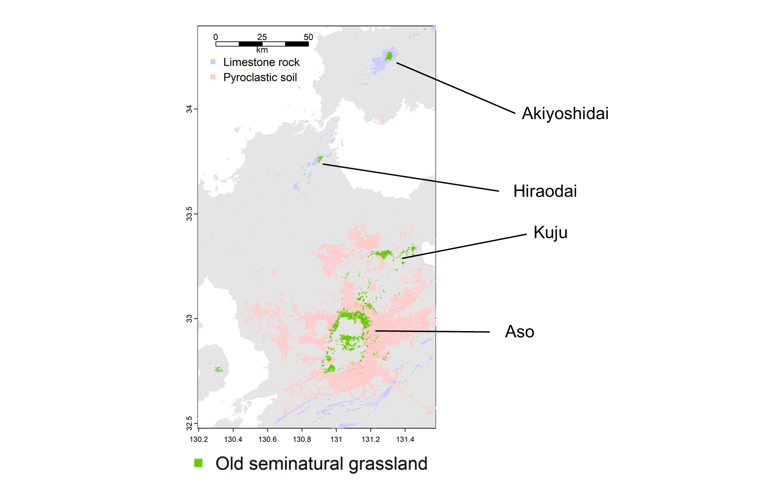
石灰岩
火山砕屑土
秋吉台
平尾台
くじゅう
阿蘇
半自然草原

Slide 2
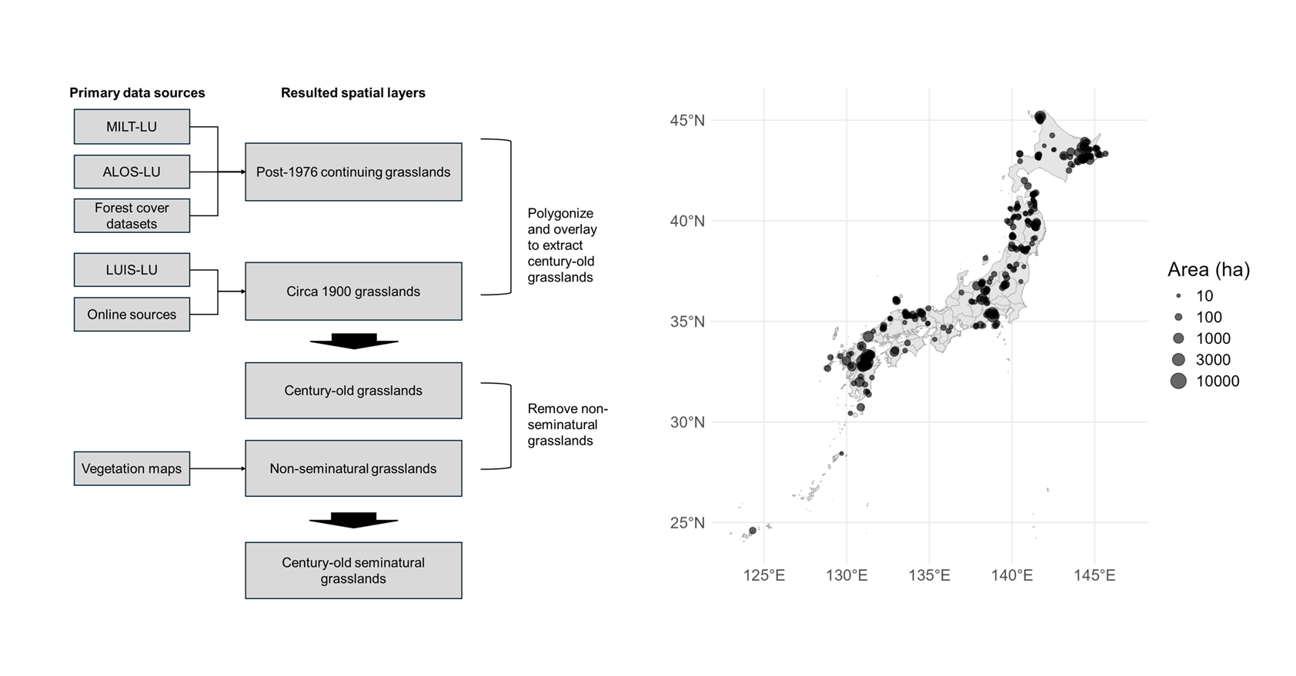
1次データソース
生成された空間レイヤー
土地利用データ（国土交通省）
ALOS 土地利用・土地被覆データ
1976年以降も継続している草原
ポリゴン化（図形化）と重ね合わせ処理を行い、100年の歴史を持つ草原を抽出
森林被覆 データセット
土地利用データ （LUIS)
面積 (ha)
1900年頃の草原
オンラインソース
100年の歴史を持つ草原
非半自然草原を除去
植生図
非半自然草原 （人工草原や自然草原など）
100年超の半自然草原

Slide 3
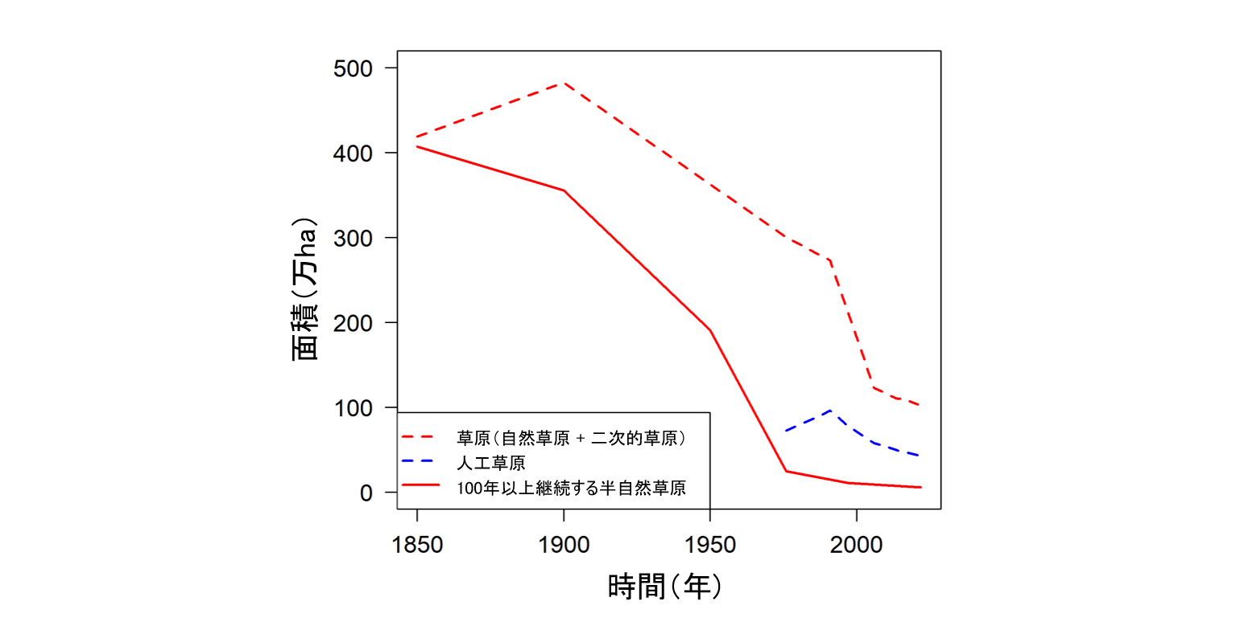
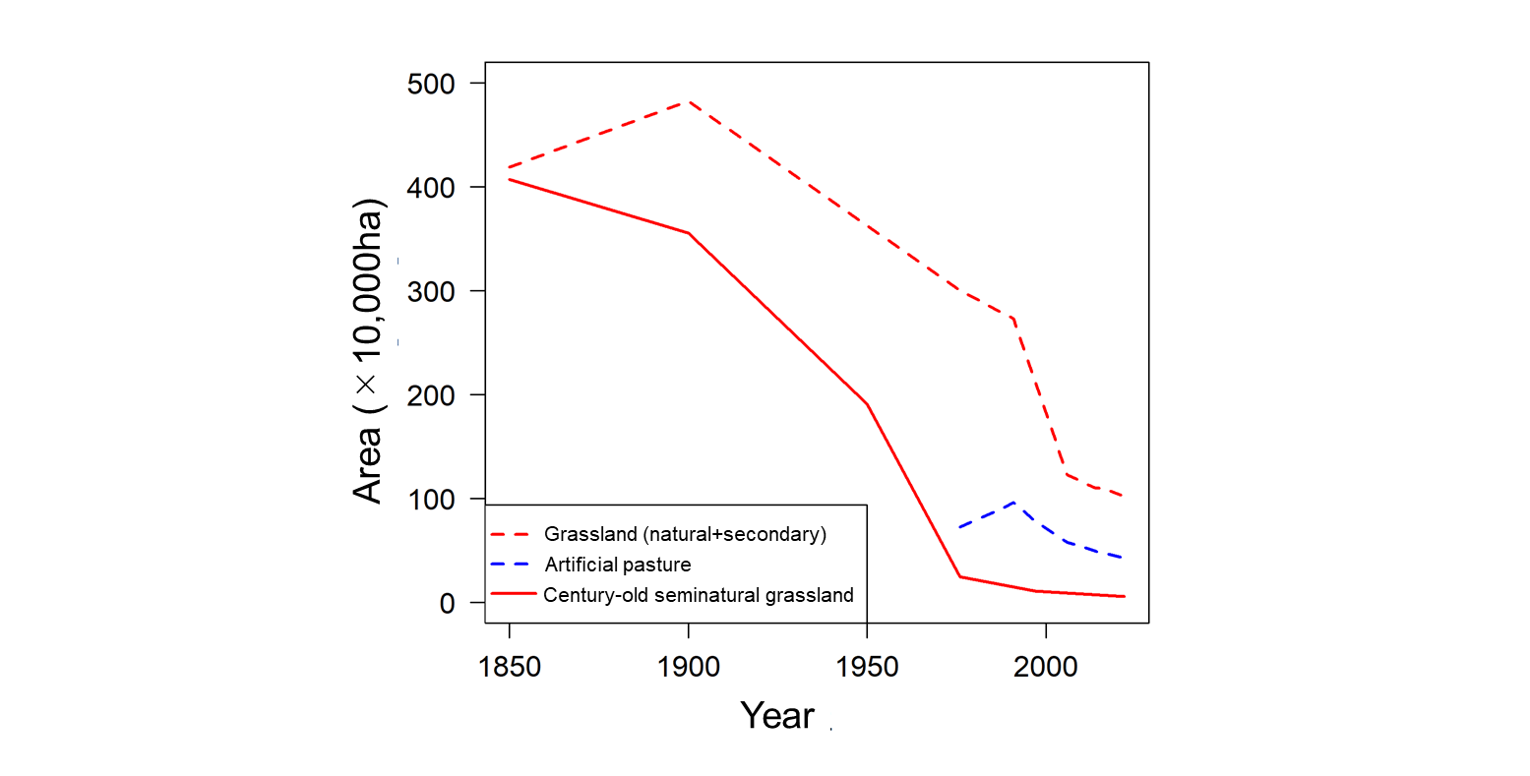
面積（万ha）
草原（自然草原 + 二次的草原）
人工草原
100年以上継続する半自然草原
時間（年)

Slide 4
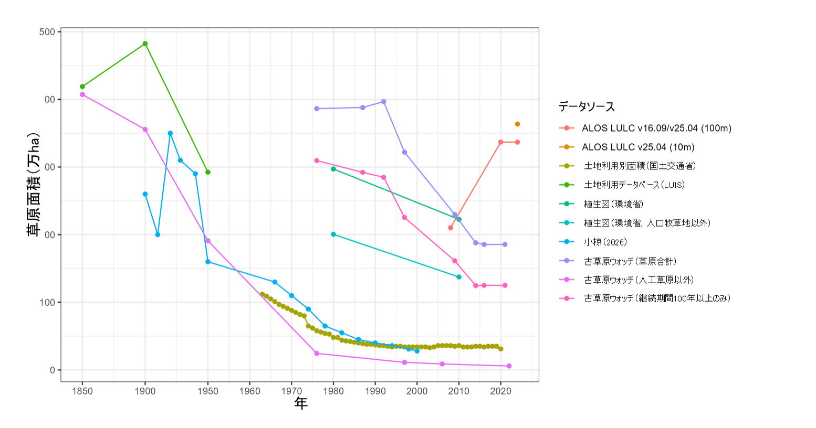
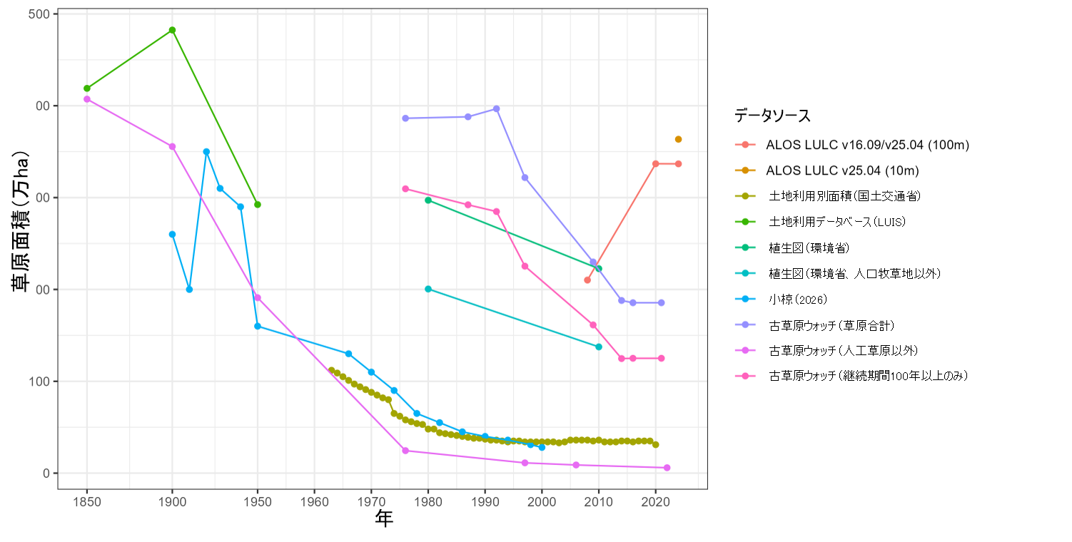
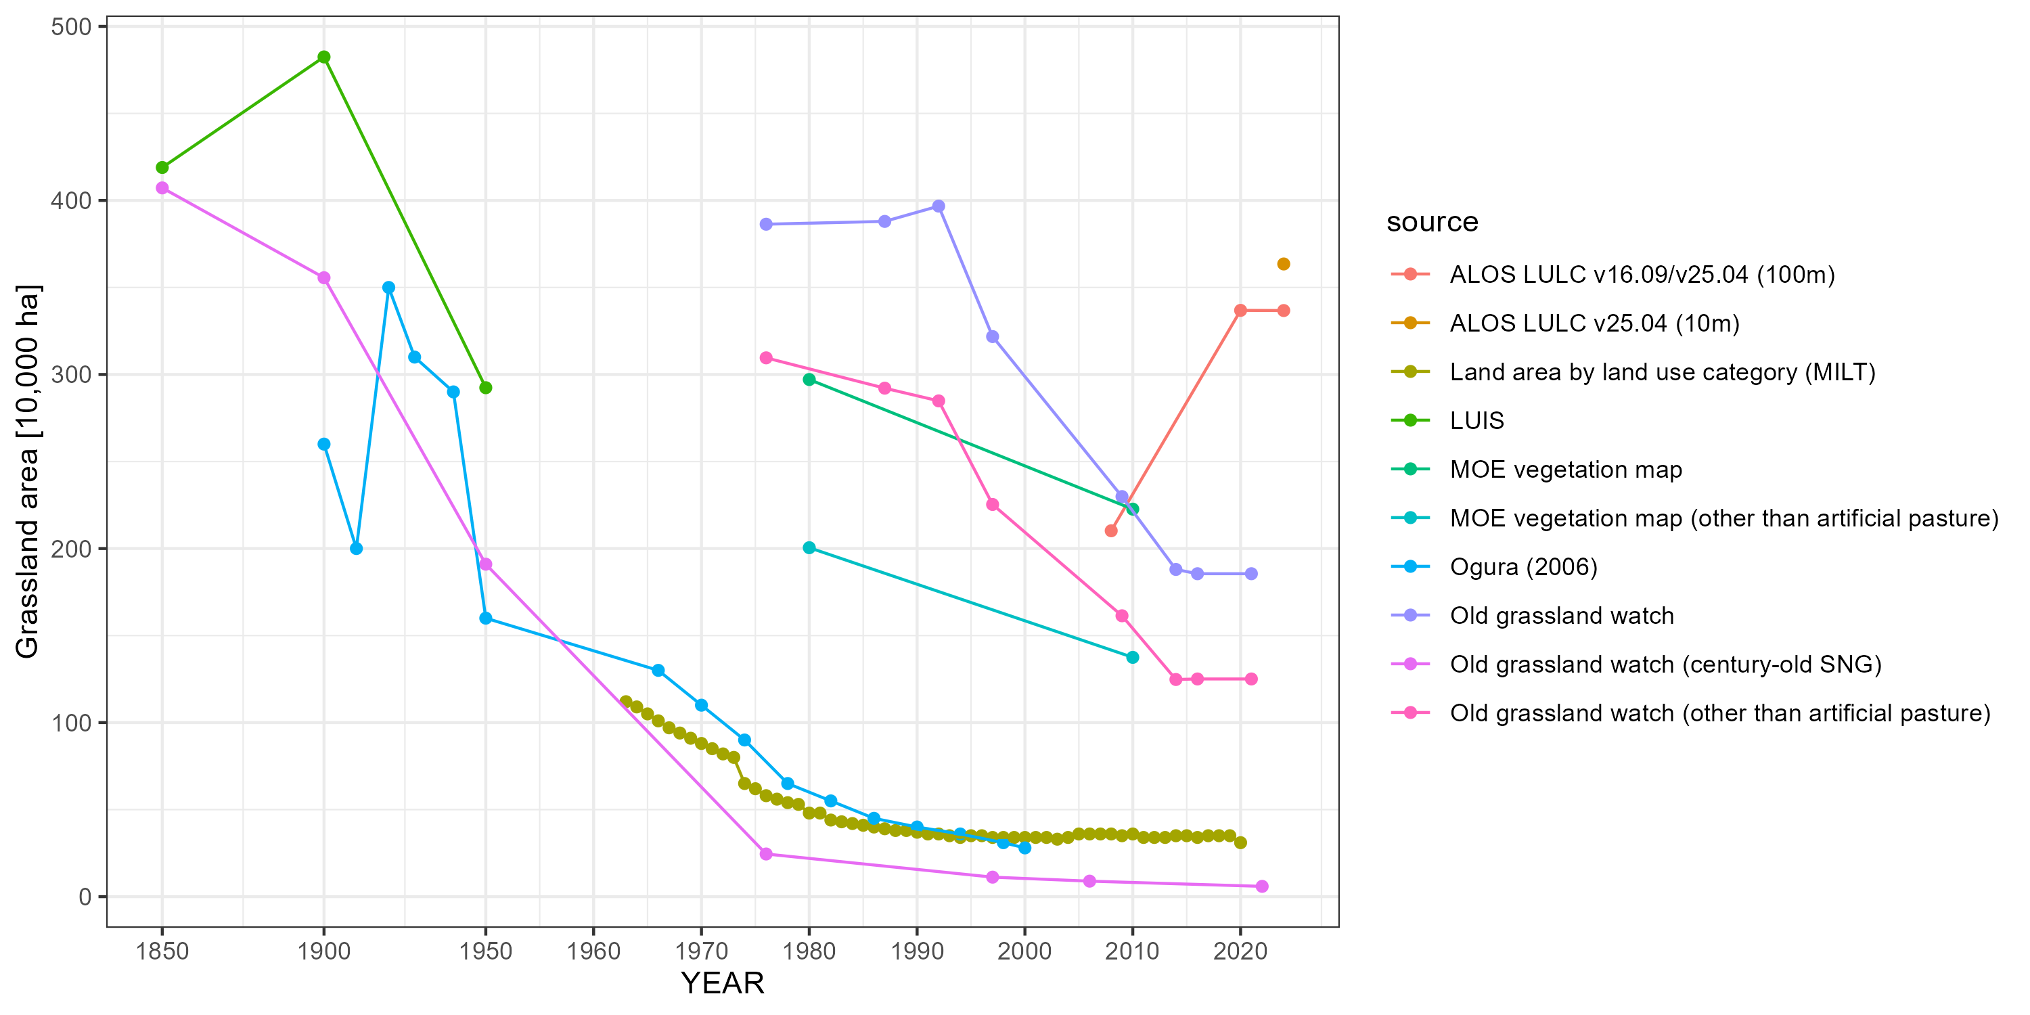
データソース
土地利用別面積（国土交通省）
草原面積（万ha）
土地利用データベース（LUIS）
植生図（環境省）
植生図（環境省、人口牧草地以外）
小椋 (2026)
古草原ウォッチ（草原合計）
古草原ウォッチ（人工草原以外）
古草原ウォッチ（継続期間100年以上のみ）
年

Slide 5
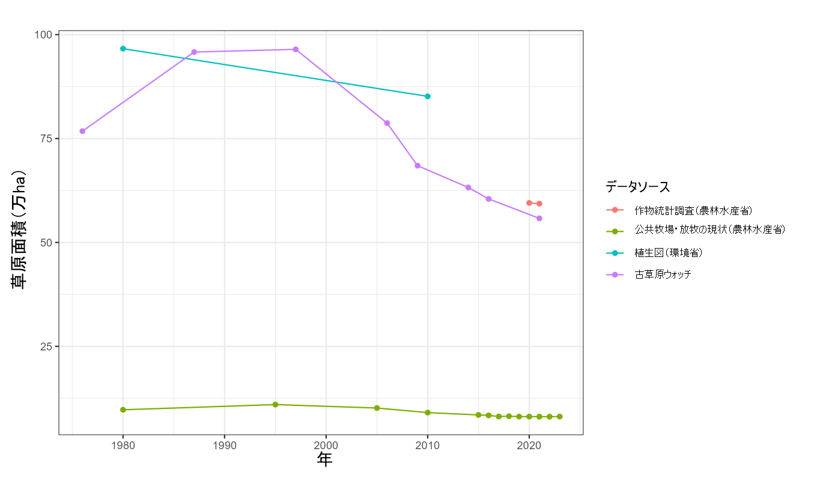
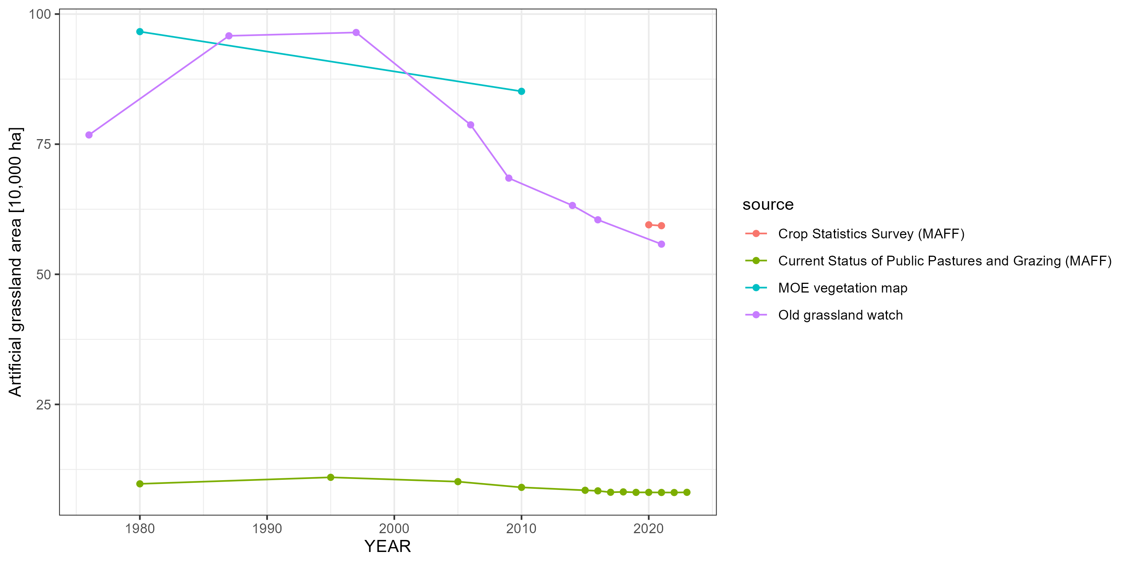
データソース
作物統計調査（農林水産省）
草原面積（万ha）
公共牧場・放牧の現状（農林水産省）
植生図（環境省）
古草原ウォッチ
年

